Slide 1

Про особливості підготовки наукових проектів для участі у конкурсному відборі МОН України, що розпочнуться у 2020 році
17 травня 2019 р., НУБіП України,
науково-методичний семінар
Начальник науково-дослідної частини
Отченашко Володимир Віталійович

Slide 2
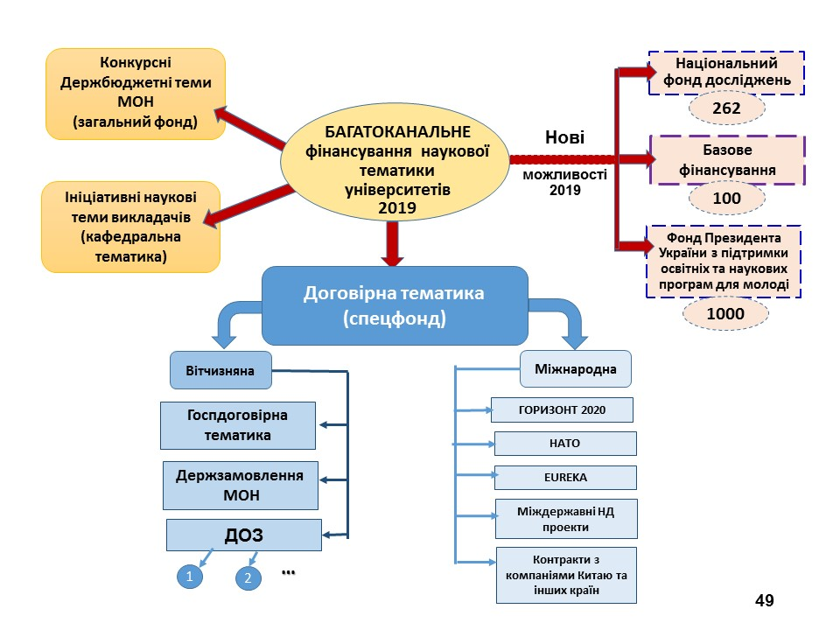
Джерела фінансування наукової тематики університетів 2019
2

Slide 3
Проектна активність підрозділів
Підрозділ | 2017 | 2018 | 2019
ЕНЕРГЕТИКИ, АВТОМАТИКИ ТА ЕНЕРГОЗБ. | 5 | 5 | 4
ЛІСОВОГО І САДОВО-ПАРКОВОГО ГОСПОДАРСТВА | 11 | 6 | 7
ПІСЛЯДИПЛОМНОЇ ОСВІТИ | 1 | - | 3
АГРАРНОГО МЕНЕДЖМЕНТУ | 3 | 3 | 1
АГРОБІОЛОГІЧНИЙ | 4 | 6 | 8
ВЕТЕРИНАРНОЇ МЕДИЦИНИ | 9 | 7 | 13
ЕКОНОМІЧНИЙ | 6 | 3 | 4
ЗАХИСТУ РОСЛИН, БІОТЕХНОЛОГІЙ ТА ЕКОЛОГІЇ | 8 | 10 | 15
ЗЕМЛЕВПОРЯДКУВАННЯ | 4 | 2 | 5
ІНФОРМАЦІЙНИХ ТЕХНОЛОГІЙ | 3 | 1 | 1
ГУМАНІТАРНО-ПЕДАГОГІЧНИЙ | 12 | 6 | 9
НДІ ТЕХНІКИ І ТЕХНОЛОГІЙ | 6 | 5 | 6
ТВАРИННИЦТВА ТА ВОДНИХ БІОРЕСУРСІВ | 4 | 4 | 6
ЮРИДИЧНИЙ | 2 | 2 | 4
ХАРЧОВИХ ТЕХНОЛОГІЙ ТА УПРАВЛІННЯ ЯКІСТЮ | 1 | 1 | 3
УНДІ СІЛЬСЬКОГОСПОДАРСЬКОЇ РАДІОЛОГІЇ | 1 | 3 | 8
УЛЯБП АПК | 5 | 3 | 6
3

Slide 4
Обсяги фінансування досліджень і розробок за підрозділами університету
Підрозділ (ННІ/факультет) | Фінансування у 2018 році, тис. грн |  |  | Фінансування у 2019 році, тис. грн
 | Усього | Загальний фонд | Спецфонд
Захисту рослин, Б. Та Ек. | 5613,9 | 3814,7 | 1799,2 | 2648,4
Лісового і Сад.-парк. Госп. | 2632,4 | 2119,0 | 513,4 | 2323,6
Агробіологічний | 3857,5 | 1965,8 | 1891,7 | 1759,1
Ветеринарної медицини | 1950,6 | 1914,1 | 36,5 | 2687,0
Економічний | 1154,6 | 1141,6 | 13,0 | 1141,6
Землевпорядкування | 1141,4 | 1129,0 | 12,4 | 1369,0
Енергетики, авт. І енергоз. | 1081,3 | 1080,0 | 1,3 | 1740,0
Харчових технологій | 1103,5 | 983,5 | 120,0 | 983,5
Гуманітарно-педагог. | 991,1 | 973,6 | 17,5 | 973,6
Інформаційних технолог. | 852,7 | 836,9 | 15,8 | 588,0
Механіко-технологічний | 793,7 | 793,7 | 0,0 | 585,0
Тваринництва та вБ | 508,0 | 432,0 | 76,0 | 732,0
Юридичний | 385,0 | 385,0 | 0,0 | 765,0
Аграрного менеджменту | 355,0 | 355,0 | 0,0 | 355,0
Післядипломної освіти | 200,0 | 200,0 | 0,0 | 200,0
Конструювання та диз. | 0,0 | 0,0 | 0,0 | 725,0
4

Slide 5
Кафедри без фінансування досліджень та наукових проектів у 2018 р. (25)
- Цивільного та господарського права - Мікробіології, вірусології та біотехнології - Ветеринарно-санітарної експертизи - Акушерства, гінекології та біотехнології відтворення тварин - Агрохімії та якості продукції рослинництва - Овочівництва і закритого ґрунту - Земельного кадастру - Вищої та прикладної математики - Сільськогосподарських машин та системотехніки - Будівництва - Культурології - Іноземної філології і перекладу - Міжнародних відносин і суспільних наук | - Романо-германських мов та перекладу - Фізичного виховання - Публічного управління та менеджменту інноваційної діяльності - Адміністративного менеджменту та ЗЕД - Підприємництва та організації агробізнесу - Банківської справи та страхування - Вищої математики - Статистики та економ. аналізу - Економіки підприємства - Технологій у птахівництві, свинарстві та вівчарстві - Аквакультури - Інформаційних і дистанційних технологій
5

Slide 6
План доповіді
Організація конкурсу
Критерії оцінювання проектів та матеріально-технічна база
Зміст та оформлення проекту
6

Slide 7
Нормативна документація
Закони України “Про наукову і науково-технічну діяльність”, “Про пріоритетні напрями розвитку науки і техніки”
Про затвердження ПОРЯДКУ формування і виконання замовлення на проведення фундаментальних наукових досліджень, прикладних наукових досліджень та виконання науково-технічних (експериментальних) розробок за рахунок коштів державного бюджету (Постанова КМ України № 1084 від 25 серпня 2004 р.)
ПОЛОЖЕННЯ про проведення конкурсного відбору МОН України наукових проектів (Наказ МОН № 423 від 01.06.2006 р.)
7

Slide 8
Мета конкурсу
є відбір проектів фундаментальних досліджень і прикладних розробок (далі - дослідження і розробки), що мають
високий науковий та науково-технічний рівень,
пропонують кращі показники наукових і науково-практичних результатів,
забезпечують ефективне використання коштів державного бюджету.
8

Slide 9
Закон України “Про наукову і науково-технічну діяльність”
(від 26.11.2015 № 848-VIII)
фундаментальні наукові дослідження - теоретичні та експериментальні наукові дослідження, спрямовані на одержання нових знань про закономірності організації та розвитку природи, суспільства, людини, їх взаємозв’язків.
Результатом фундаментальних наукових досліджень є гіпотези, теорії, нові методи пізнання, відкриття законів природи, невідомих раніше явищ і властивостей матерії, виявлення закономірностей розвитку суспільства тощо, які не орієнтовані на безпосереднє практичне використання у сфері економіки.
9

Slide 10
Закон України “Про наукову і науково-технічну діяльність”
(від 26.11.2015 № 848-VIII)
прикладні наукові дослідження - теоретичні та експериментальні наукові дослідження, спрямовані на одержання і використання нових знань для практичних цілей.
Результатом прикладних наукових досліджень є нові знання, призначені для створення нових або вдосконалення існуючих матеріалів, продуктів, пристроїв, методів, систем, технологій, конкретні пропозиції щодо виконання актуальних науково-технічних та суспільних завдань.
10

Slide 11
Закон України “Про наукову і науково-технічну діяльність”
(від 26.11.2015 № 848-VIII)
науково-технічні (експериментальні) розробки - науково-технічна діяльність, що базується на наукових знаннях, отриманих у результаті наукових досліджень чи практичного досвіду, та провадиться з метою доведення таких знань до стадії практичного використання.
Результатом науково-технічних (експериментальних) розробок є нові або істотно вдосконалені матеріали, продукти, процеси, пристрої, технології, системи, об’єкти права інтелектуальної власності, нові або істотно вдосконалені послуги.
11

Slide 12
Організаційне та експертне забезпечення Конкурсу
Департамент науково-технічного розвитку МОН, на який покладено функції координації наукових досліджень і розробок у підвідомчих організаціях;
Наукова рада МОН;
Секції Наукової ради за фаховими напрямами
12

Slide 13
Порядок організації конкурсу
Учасниками конкурсу є ЗВО, НУ та НО, що мають відповідний кадровий, науковий і науково-технічний потенціал, матеріально-технічну базу
Конкурс оголошується наказом Міністерства освіти і науки України. Цим же наказом затверджуються форми проектів. Строк подачі проектів не повинен бути меншим ніж 1 місяць від дня оголошення конкурсу.
На конкурс подаються проекти, сформовані в системі https://mon.rit.org.ua/ (проекти вносять в базу їх керівники)
Перший етап проходить безпосередньо у ЗВО згідно з наказами їхніх керівників відповідно до вимог, визначених наказом МОН України про оголошення Конкурсу
13

Slide 14
Перший етап (ВНЗ)
Організацію роботи з формування тематики проектів здійснює науково-дослідна частина
Формування тематики проектів здійснюється науковими та науково-педагогічними працівниками відповідно до пріоритетних напрямів розвитку науки і техніки
Пропозиції для участі в конкурсі попередньо обговорюються на засіданнях кафедр, лабораторій, інших наукових структурних підрозділів, де з’ясовуються доцільність, кадрові та матеріальні можливості виконання роботи
Розгляд проектів здійснює вчена рада ЗВО або визначений (утворений) наказом ЗВО орган, до складу якого входять фахівці з відповідної тематики (координаційна рада з питань НТД)
Результати розгляду кожного проекту, що поданий на першому етапі конкурсу, затверджуються протоколом вченої ради ЗВО
14

Slide 15
Вимоги до проектів
За формування тематики наукових досліджень і розробок необхідно орієнтуватись на вирішення найактуальніших проблем у сфері розвитку науки та економіки, зокрема шляхом формування міждисциплінарної тематики зазначених проектів.
Перевага при відборі надається тим проектам, які мають особливо важливе значення для підвищення обороноздатності та національної безпеки держави, мають прикладні результати подвійного використання, а також конкурентоспроможності на світовому ринку та спрямовані на використання у соціальній сфері, виробництві, навчальному процесі.
Обсяг фінансування проектів планується не менше 300 тис. грн. на рік, терміни виконання фундаментального і прикладного проекту – до 36 місяців, розробки – до 24 місяців.
15

Slide 16
У проектах, вартість яких перевищує 1500 тис. грн на рік, обов'язково деталізується розрахунок заробітної плати та пояснення щодо кількості виконавців, а також вказується які дослідження за кошти держбюджету передували проекту;
Науковець може бути керівником тільки в одному дослідженні або розробці, а виконавець бере участь не більше, ніж у 2 дослідженнях;
Керівник та відповідальні виконавці мають бути працівниками організації, від якої подається запит;
У разі, якщо у виконанні дослідження беруть участь більше, ніж 2 доктори наук, обов'язково надається обґрунтування;
У разі виявлення під час експертизи проектів неправдивої інформації або невідповідності науковим напрямам – розгляд проектів припиняється і до подальшої участі у конкурсі не допускаються;
До кожного проекту оформлюється згода всіх основних виконавців на участь у дослідженні за формою.
16

Slide 17
Новації конкурсу на 2019 рік
зросте питома вага прикладних досліджень для фінансування;
підтримка напрямів досліджень згідно протокольного рішення засідання Наукової ради МОН від 27.04.2018 р. (суспільні науки, морські, інфраструктурні дослідження
17

Slide 18
Перелік актуальних напрямів у сфері розвитку науки та суспільного життя за секціями
Літературознавство, мовознавство та мистецтвознавство (національна ідентичність у дзеркалі літератури, мови і мистецтва; взаємодія літератури, мови, мистецтва з довкіллям; література, мова, мистецтво у сучасному політичному контексті; полілог літератур, мов, мистецтв);
Соціально-історичні науки (неформальна логіка, теорія аргументації, логіко-філософські дослідження штучного інтелекту; українська філософія та культура радянської й пострадянської доби; політичні аспекти демократичної трансформації України; міждисциплінарні дослідження взаємодії медіа та суспільства; соціальні нерівності, напруження та конфлікти; проблема історичної ідентичності, свідомості, сучасного історичного мислення; проблема урбогенезису південних міст України);
Право (адаптація законодавства до acquis communautaire ЄС; поглиблення приватноправових засад функціонування громадянського суспільства; правове регулювання інноваційного розвитку України; правові основи територіальної організації влади та місцевого самоврядування; протидія сепаратизму; проблеми формування систем міжнародної та регіональної безпеки).
18

Slide 19
Перелік актуальних напрямів у сфері розвитку науки та суспільного життя за секціями
Інфраструктурні дослідження (наукові проблеми діяльності ботанічних садів, діяльності бібліотек, діяльності музеїв);
Морські дослідження (довгострокові зміни абіотичної складової морських екосистем та визначення рушійних сил змін морського середовища Чорного моря; біорізноманіття, стан та використання морських біоресурсів; хімічне і мікробіологічне забруднення моря та розробка методів ремедіації морського середовища; екологічна безпека прибережної та шельфової зон морів, комплексне та раціональне використання ресурсів шельфу; гідрографічні дослідження стану та змін рельєфу дна та берегової смуги моря; дослідження кліматичних змін Азово-Чорноморського басейну).
19

Slide 20
Другий етап (конкурс, секція МОН)
У строки, визначені наказом МОН України про проведення конкурсного відбору проектів досліджень і розробок, для проходження другого етапу конкурсу, ВНЗ (НУ або НО) до підрозділу подають проекти роздруковані із системи із супровідними документами;
Після реєстрації підрозділ через систему подає проекти до секцій відповідно до їх фахового напряму для здійснення експертизи. Інформація щодо розподілу проектів між експертами є конфіденційною;
Секції в системі здійснюють наукову та науково-технічну експертизу проектів відповідно до Закону України «Про наукову і науково-технічну експертизу». Форма експертних висновків, строк проведення експертизи затверджуються наказом Міністерства освіти і науки України;
Експертиза проекту здійснюється п`яти експертами, які готують окремі експертні висновки Результати експертизи проектів розглядаються та схвалюються на засіданнях секцій відповідно до термінів, визначених наказом МОН України про проведення конкурсу
20

Slide 21
Критерії відбору наукових проектів і розробок (для досліджень)
актуальність, науково-обґрунтована перспективність тематики проекту;
наукова новизна запропонованих рішень, методів та засобів досліджень;
наявність попереднього доробку щодо даної тематики;
залучення до наукових досліджень аспірантів і докторантів, молодих учених, студентів, захист за результатами досліджень кандидатських та докторських дисертацій;
перспективність подальшого використання результатів
досліджень;
наявність публікацій;
можливість використання в навчальному процесі;
21

Slide 22
Критерії відбору наукових проектів і розробок (для розробок)
актуальність та доцільність виконання розробки;
наявність попереднього доробку;
залучення до наукових досліджень аспірантів і докторантів, молодих учених, студентів, захист за результатами досліджень кандидатських та докторських дисертацій;
практичні результати проведеної розробки для створення конкурентоспроможних технологій отримання нових матеріалів, речовин, приладів, пристроїв, інших суспільно корисних результатів;
перспективність упровадження, використання, патентування та продажу ліцензій;
перспективність тиражування за допомогою інноваційних структур;
наявність публікацій;
можливість використання в навчальному процесі.
22

Slide 23
Критерії оцінювання проектів
до 30 балів
Змістовні показники
Наукометричні показники авторів проекту
Науковий доробок та досвід авторів за напрямом проекту
Очікувані результати за тематикою проекту
до 20 балів
до 40 балів
до 10 балів
23

Slide 24
КРИТЕРІЇ ОЦІНЮВАННЯ ПРОЕКТІВ
І. Змістовні показники (до 30 балів)
- актуальність проекту; повнота, оригінальність і обґрунтованість основних ідей; науково-практична новизна очікуваних результатів; практична цінність та конкурентоздатність наукових результатів на вітчизняному та світовому ринках.
ІІ. Наукометричні показники авторів проекту (до 20 балів)
h-індекс керівника та виконавців проекту згідно БД Scopus або Web of Science (Google Scholar для соціо-гуманітарних наук);
кількість цитувань наукових публікацій керівника та виконавців проекту згідно БД Scopus або WoS (Google Scholar для соціо-гуманітарних наук).
24

Slide 25
КРИТЕРІЇ ОЦІНЮВАННЯ ПРОЕКТІВ
ІІІ. Науковий доробок та досвід авторів за напрямом проекту (до 40 балів)
опубліковані статті у журналах, що входять до науково-метричних баз даних WoS та/або Scopus (або Index Сореrnicus для соціо-гуманітарних наук);
статті у журналах, що входять до переліку фахових видань України;
монографії та розділи монографій за напрямом проекту, що опубліковані у закордонних виданнях офіційними мовами Європейського Союзу; монографії за напрямом проекту, що опубліковані мовами, які не відносяться до мов Європейського Союзу;
захист авторами проекту дисертацій; наукові гранти (стипендії), наукові стажування за кордоном, госпдоговірна тематика.
ІV. Очікувані результати за тематикою проекту (до 10 балів)
Будуть опубліковані статті у журналах, що входять до науково-метричних баз даних WoS та/або Scopus (або Index Сореrnicus для соціо-гуманітарних наук); у журналах, що входять до переліку фахових видань України; монографії та розділи монографій за напрямом проекту,захист авторами проекту дисертацій; впровадження наукових результати.
25

Slide 26

Оцінка проекту
100 бальна система
Проекти високого рівня 75+ балів
Проекти середнього рівня 41-75 балів
Проекти низького рівня 40-
26

Slide 27
Фінансування досліджень і розробок за проектами, що пройшли конкурс
Фінансування досліджень і розробок здійснюється за рахунок коштів загального фонду державного бюджету відповідно до бюджетної програми.
Фінансування досліджень і розробок за проектами, що пройшли конкурс, розпочинається з 1 січня року, наступного після проведення конкурсу.
Фінансування із загального фонду державного бюджету здійснюється МОН України відповідно до результатів конкурсу.
Обсяги видатків за бюджетною програмою визначаються законом України про Державний бюджет України на відповідний фінансовий рік.
27

Slide 28
Оцінка отриманих результатів за закінченими дослідженнями і розробками та окремими етапами їх виконання
Оцінка отриманих результатів за закінченими дослідженнями і розробками здійснюється в два етапи (ВНЗ і секція МОН)
На засіданнях секцій здійснюється детальний аналіз та обговорення результатів експертної оцінки анотованих звітів, здійсненої у системі, рейтингових показників за балами експертів
Дослідження і розробки, анотовані звіти яких за результатами експертизи отримали оцінку «незадовільно», доопрацьовуються за рахунок власних коштів колективу виконавців протягом наступного року, що розпочинається за звітним періодом.
За результатами доопрацьованого дослідження і розробки до МОН України подається заключний звіт для здійснення повторної експертної оцінки секцією та прийняття остаточного рішення щодо отриманих результатів.
Керівник колективу виконавців дослідження і розробки, анотований звіт якого за результатами експертизи отримав оцінку «незадовільно», не може брати участі у конкурсі протягом трьох наступних років, а колектив виконавців дослідження і розробки протягом того ж періоду - з відповідного наукового напряму
28

Slide 29
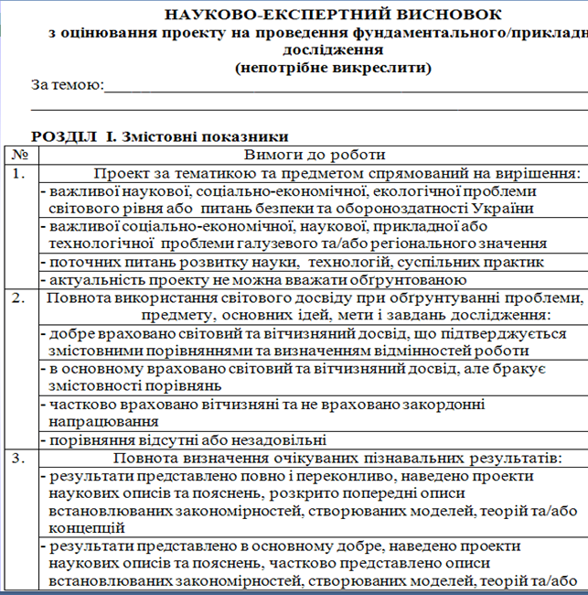
29

Slide 30
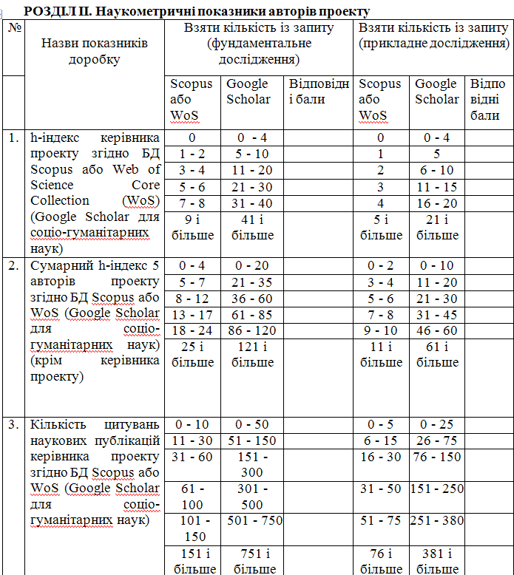
30

Slide 31
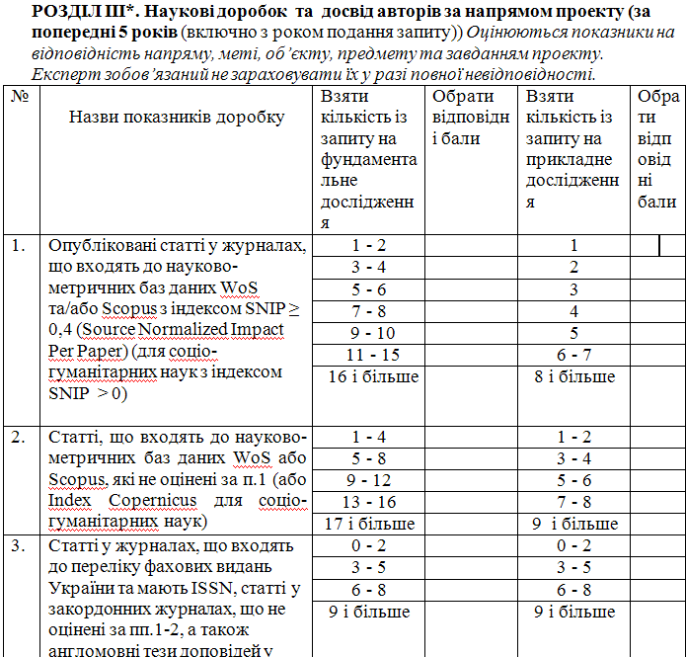
31

Slide 32
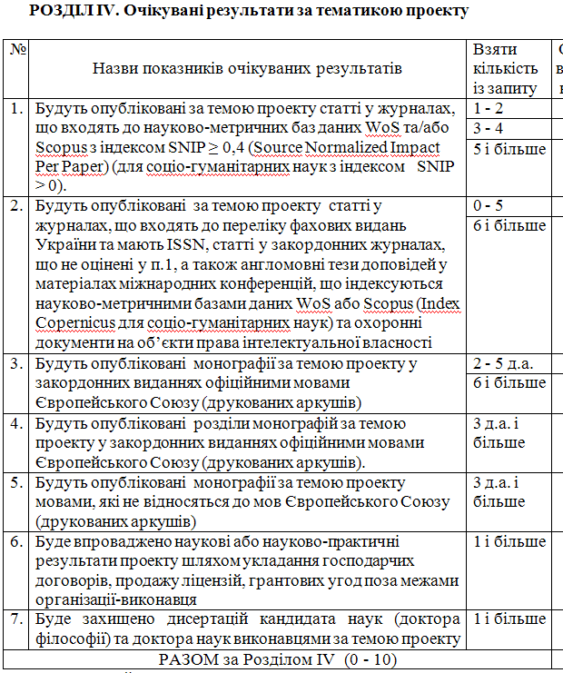
32

Slide 33
Перелік секцій за фаховими напрямами Наукової ради МОН
(Наказ МОН від № 718 30.06.2016 року)
1. Математика
2. Інформатика та кібернетика
3. Загальна фізика
4. Ядерна фізика, радіофізика та астрономія
5. Електроніка, радіотехніка та телекомунікації
6. Наукові проблеми матеріалознавства
33

Slide 34
Перелік секцій за фаховими напрямами Наукової ради МОН
(Наказ МОН від № 718 30.06.2016 року)
7. Енергетика та енергоефективність
8. Технології видобутку та переробки корисних копалин
9. Охорона навколишнього середовища
10. Механіка
11. Машинобудування
12. Приладобудування
13. Авіаційно-космічна техніка і транспорт
14. Технології будівництва, дизайн, архітектура
34

Slide 35
Перелік секцій за фаховими напрямами Наукової ради МОН
(Наказ МОН від № 718 30.06.2016 року)
15. Біологія, біотехнологія та актуальні проблеми медичних наук
16. Хімія
17. Економіка
18. Право
19. Педагогіка, психологія, проблеми молоді та спорту
20. Соціально-історичні науки
21. Літературознавство, мовознавство та мистецтвознавство
22. Науки про Землю
23. Наукові проблеми сільського, лісового і садово-паркового господарства, ветеринарії
24. Наукові проблеми харчових технологій та промислової біотехнології
35

Slide 36

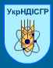
Дослідницька інфраструктура
НУБіП України
УЛЯБП АПК
Базовий заклад
ННІ (3), 13 факультетів, НДІ (8)
Навчально-дослідні
господарства (2)
НДПІ стандартизації і технологій екобезпечної та органічної продукції
Ботанічний сад
Клінічний центр “Ветмедцентр”
Наукові лабораторії
(64)
Укр НДІ
с.-г.
радіології
Навчально-науково-виробничі лабораторії (61)
Дослідні
станції (2):
Боярська лісова
Агрономічна
Навчально-науково-виробничо-інноваційні центри (4)
36

Slide 37
Зміни упродовж 2015-2019 рр.
+ 1 НДІ (фітомедицини, біотехнологій та екології);
+ 3 міжкафедральні навчально-наукові лабораторії (“Дослідне поле”, ветеринарно-діагностичних досліджень, технологій промислового біосинтезу);
+ 4 навчально-науково-інноваційні центри (сучасних агротехнологій, сучасні методи створення та ідентифікації сортів рослин, “Новообухівський” (ресурсоощадні агротехнології), сучасних технологій захисту рослин);
+ 13 навчально-наукових лабораторій (центр клітинних технологій у ветеринарній медицині, банк крові тварин, банк сперми);
+ 1 навчально-науково-виробнича лабораторія (Екстракон)
+ Стартап Школа НУБіП України;
+ Науково-експертний центр, Центр Пест Менеджменту і Пест Контролю НУБіП України (в структурі Наукового парку)
37

Slide 38
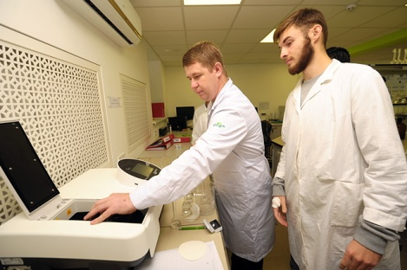
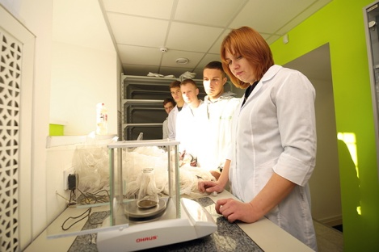
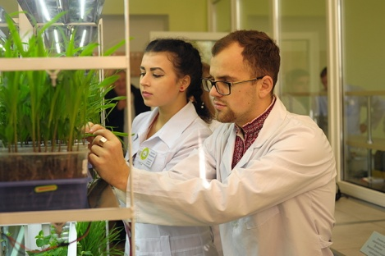
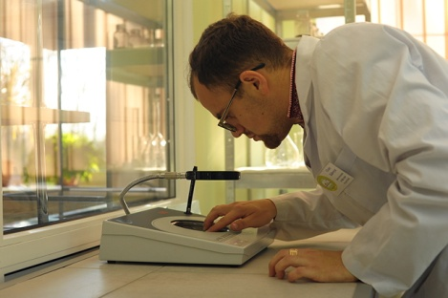
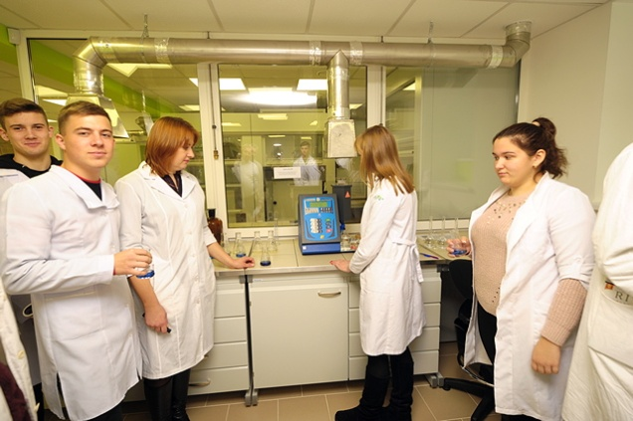
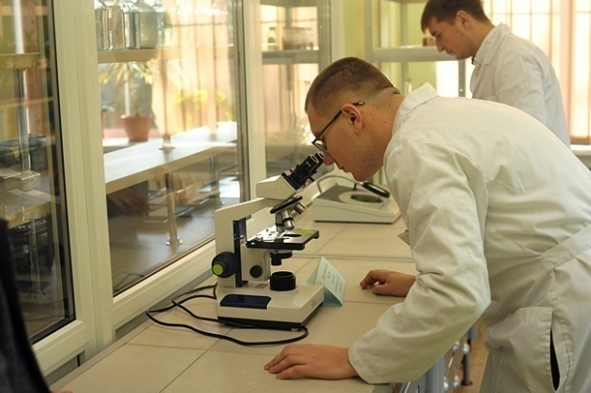
Піднапрям “Агропромисловий комплекс”
Науково-навчальна лабораторія моніторингу якості ґрунтів
Лабораторія оптимізації
живлення рослин
комплекс діагностики рослин «Агровектор», портативна лабораторія для аналізу грунту, кондуктомер Sension ES5 (для визначення електропровідності розчинів), оксиметр НІ (для визначення вісту кисню в грунті), аналізатор БСК Охі Тор IS6 (для визначення біологічного споживання кисню), лічильник колоній мікроорганізмів LKB 2000 тощо
полуменевий фотометр, спектрофотометр, іонізатори для заміру реакції ґрунтового середовища тощо
38

Slide 39
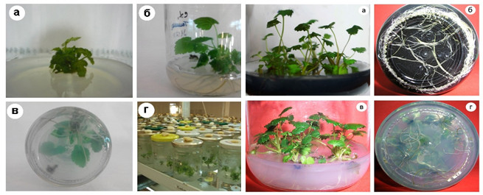
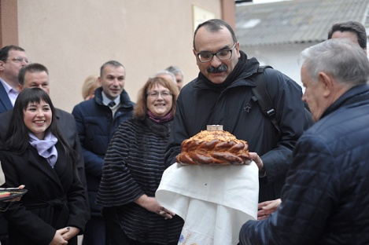
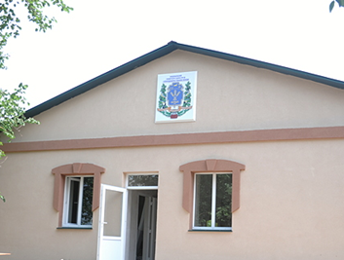
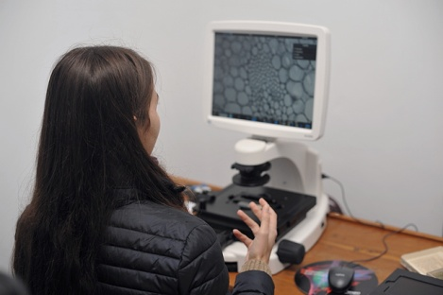
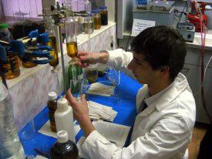
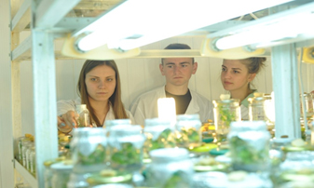
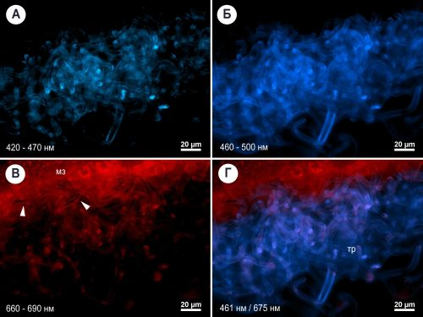
Піднапрям “Агропромисловий комплекс”
Навчально-наукова лабораторія фітовірусології та біотехнології
Навчально-науково-виробнича лабораторія “Екстракон”
безокулярна система флуоресцентної візуалізації клітин EVOS FL ImagingSystem. Її можливості – визначення функціональної активності, концентрації і розміру клітин, їхня цифрова візуалізація в реальному часі, збереження отриманих зображень, інтервальна зйомка.
39

Slide 40
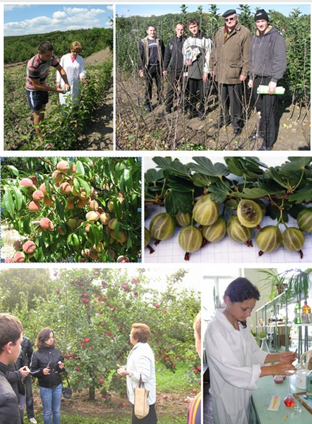
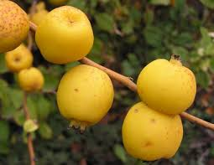
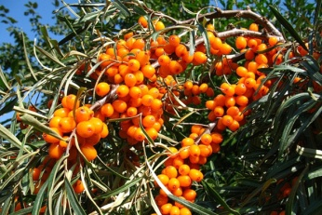
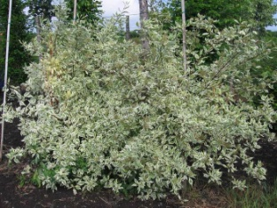
Піднапрям “Агропромисловий комплекс”
Колекційний розсадник
“Інтродукція і селекція нетрадиційних плодових і декоративних культур”
266 видів
15 родин
981 зразок
(хеномелес,
абрикос,
обліпиха,
горобиноаронія, дерен та ін.)
40

Slide 41
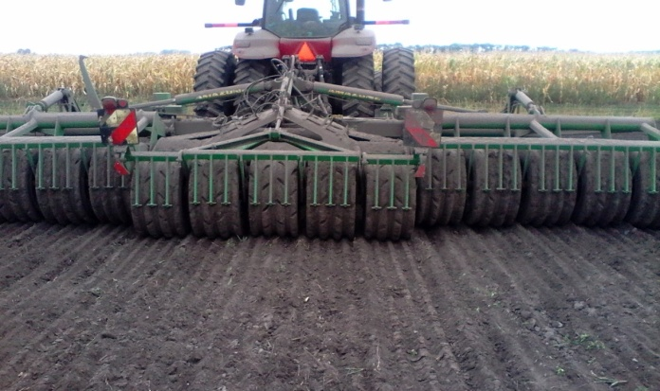
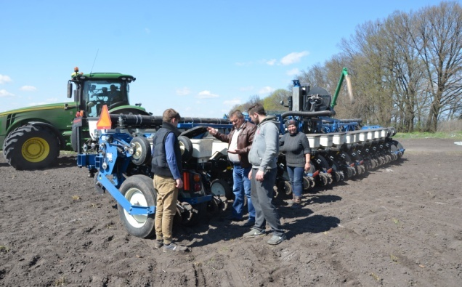
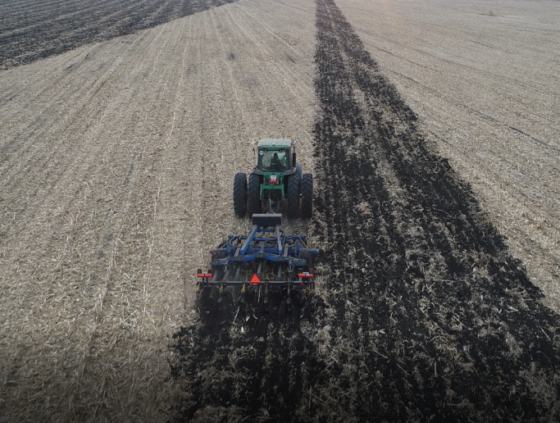
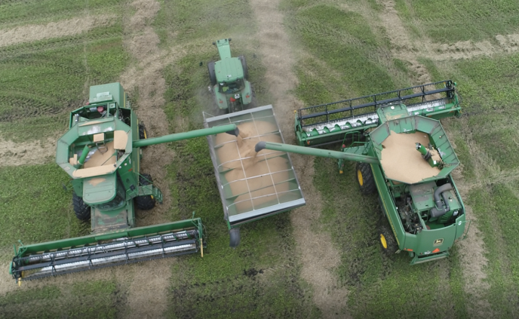
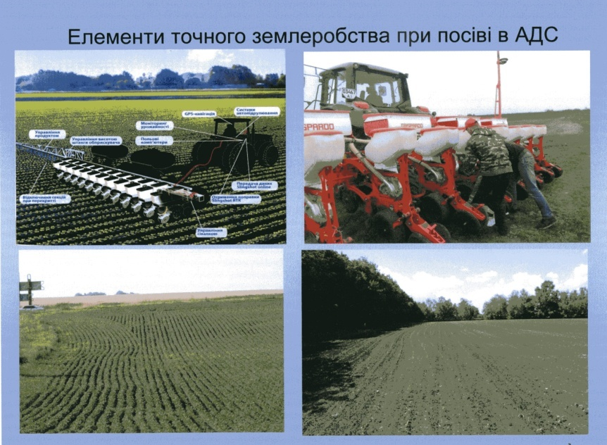

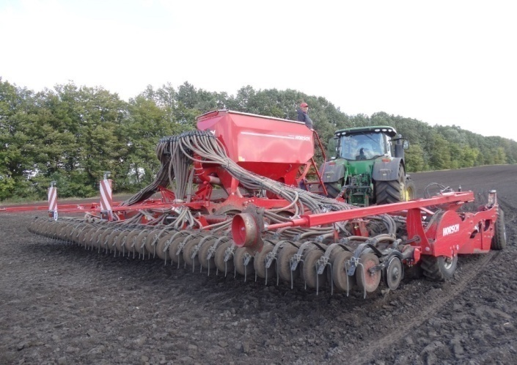
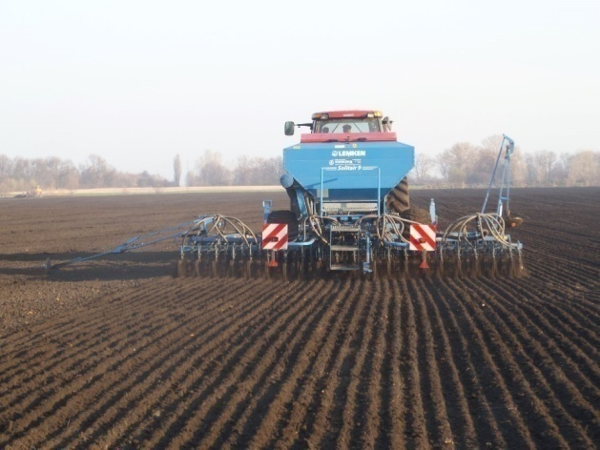
Піднапрям “Агропромисловий комплекс”
41

Slide 42
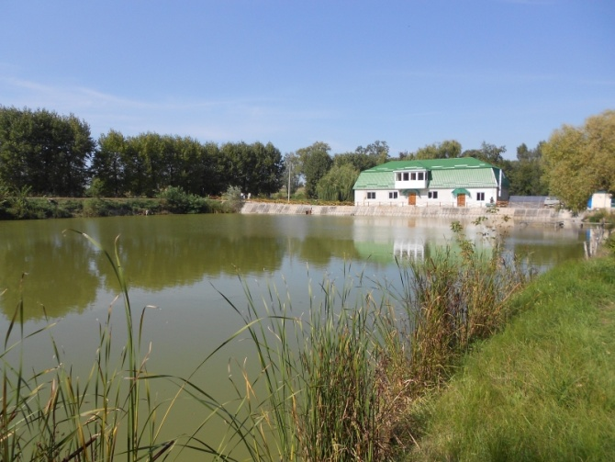
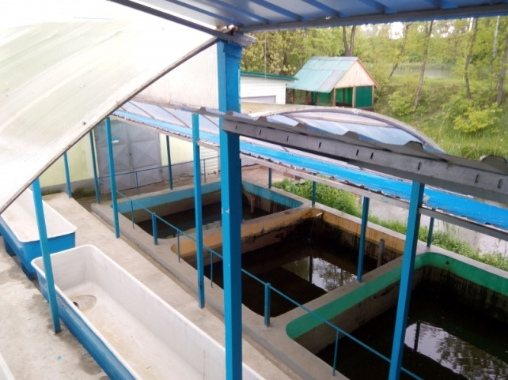
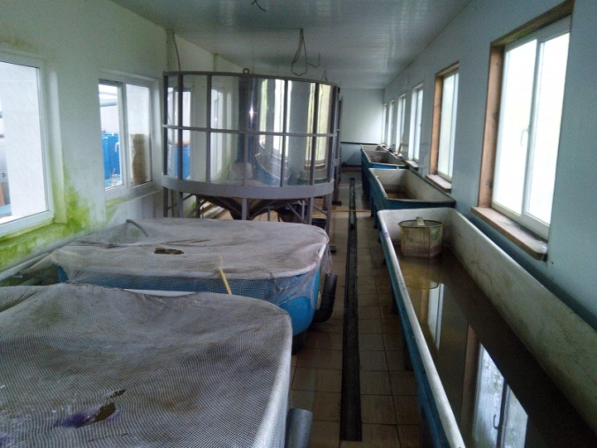
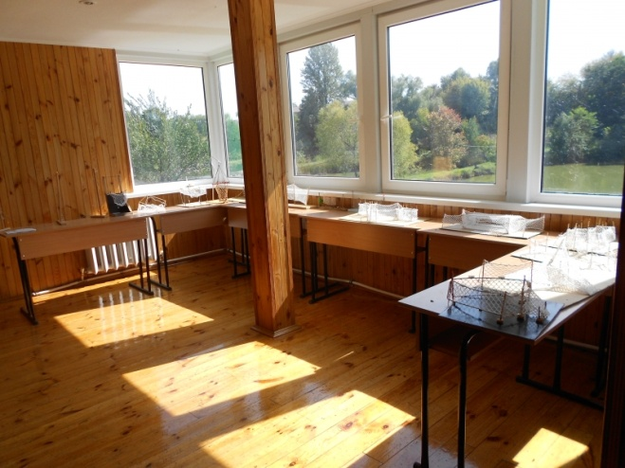
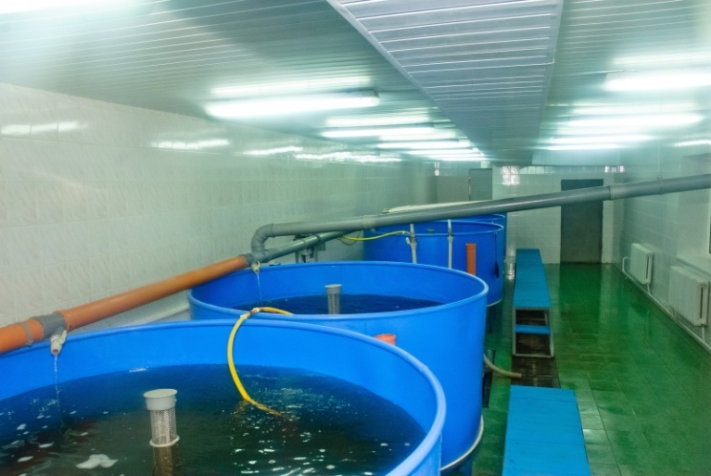
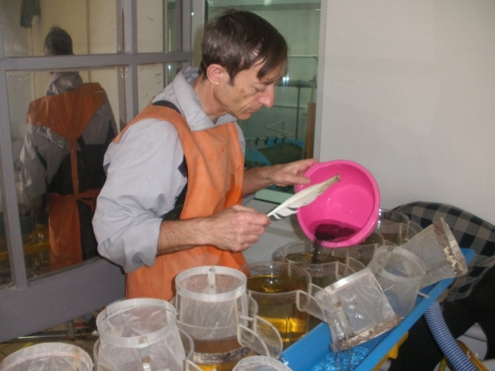
Піднапрям “Агропромисловий комплекс”
Навчально-науково-виробнича лабораторія рибництва
42

Slide 43
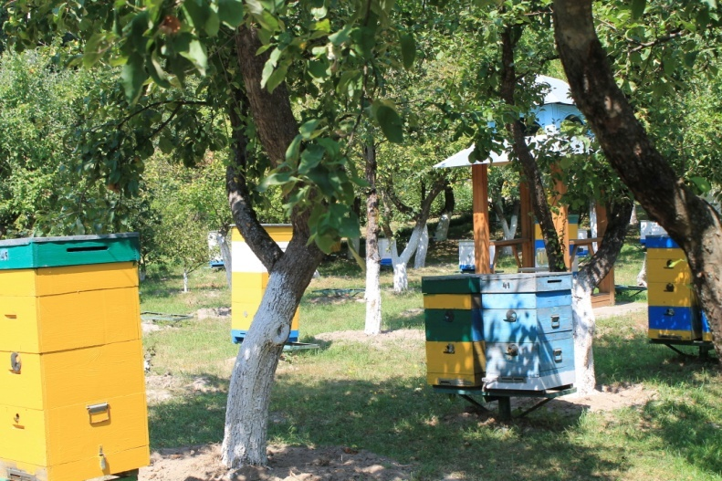
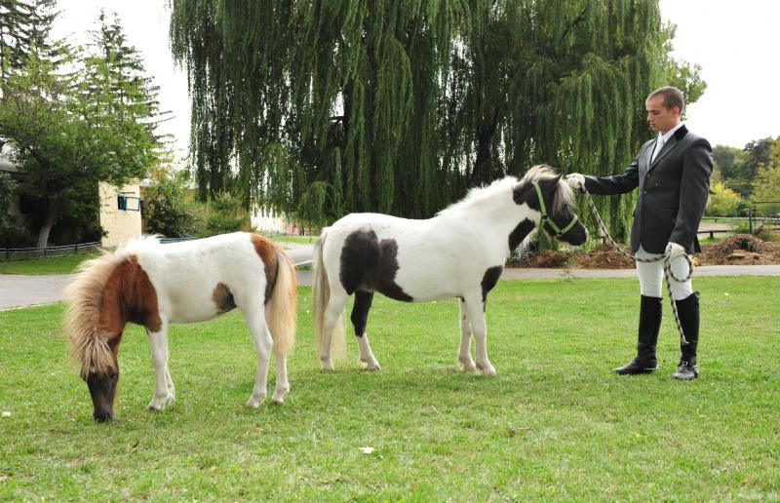
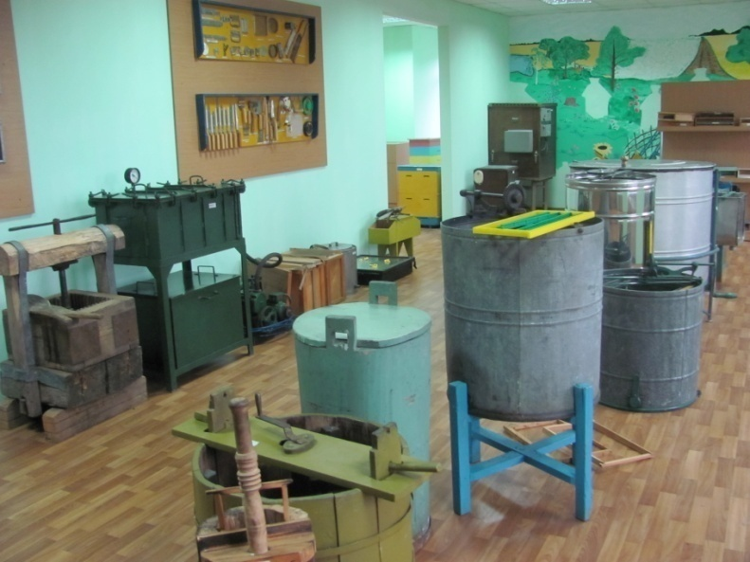
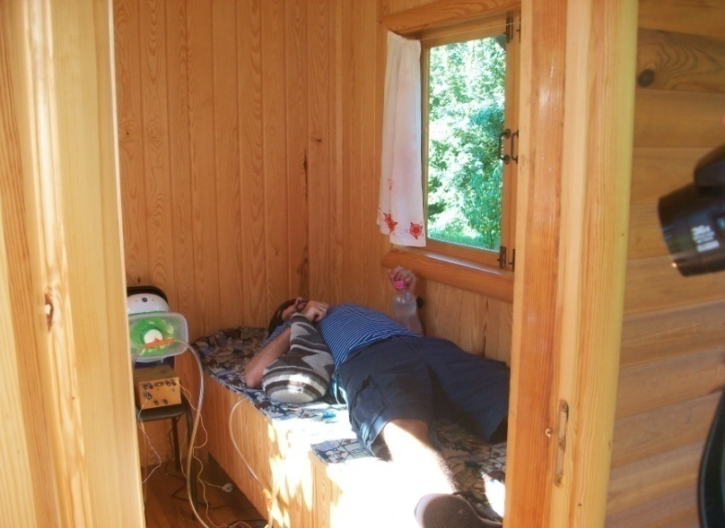
Піднапрям “Агропромисловий комплекс”
Голосіївська навчально-дослідна пасіка
Лабораторія конярства
43

Slide 44
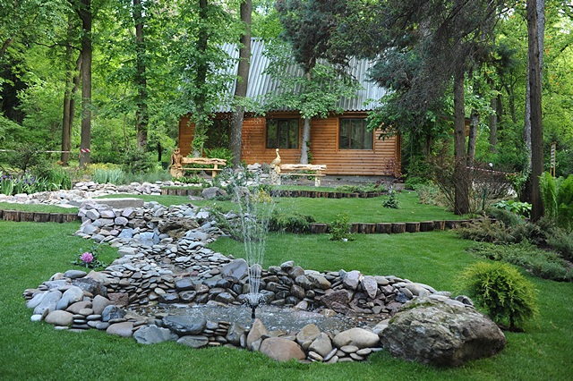
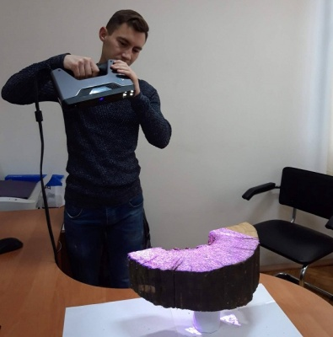
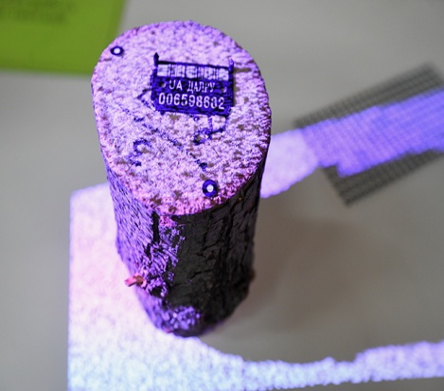
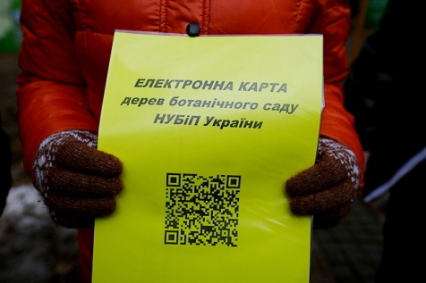
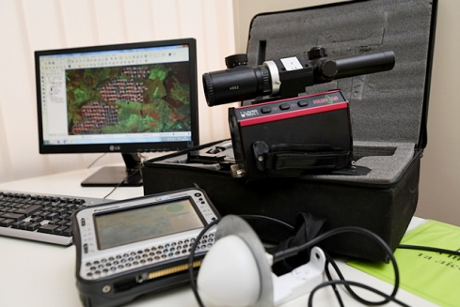
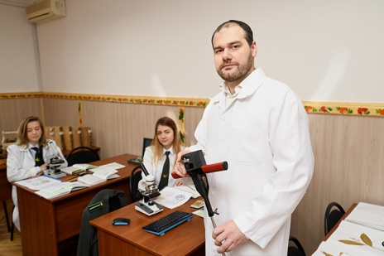

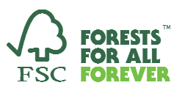
Піднапрям
“Лісове і садово-паркове господарство”
Навчально-науково-виробнича лабораторія
"Лісовпорядкування та обліку лісових ресурсів
Ботанічний сад
44

Slide 45
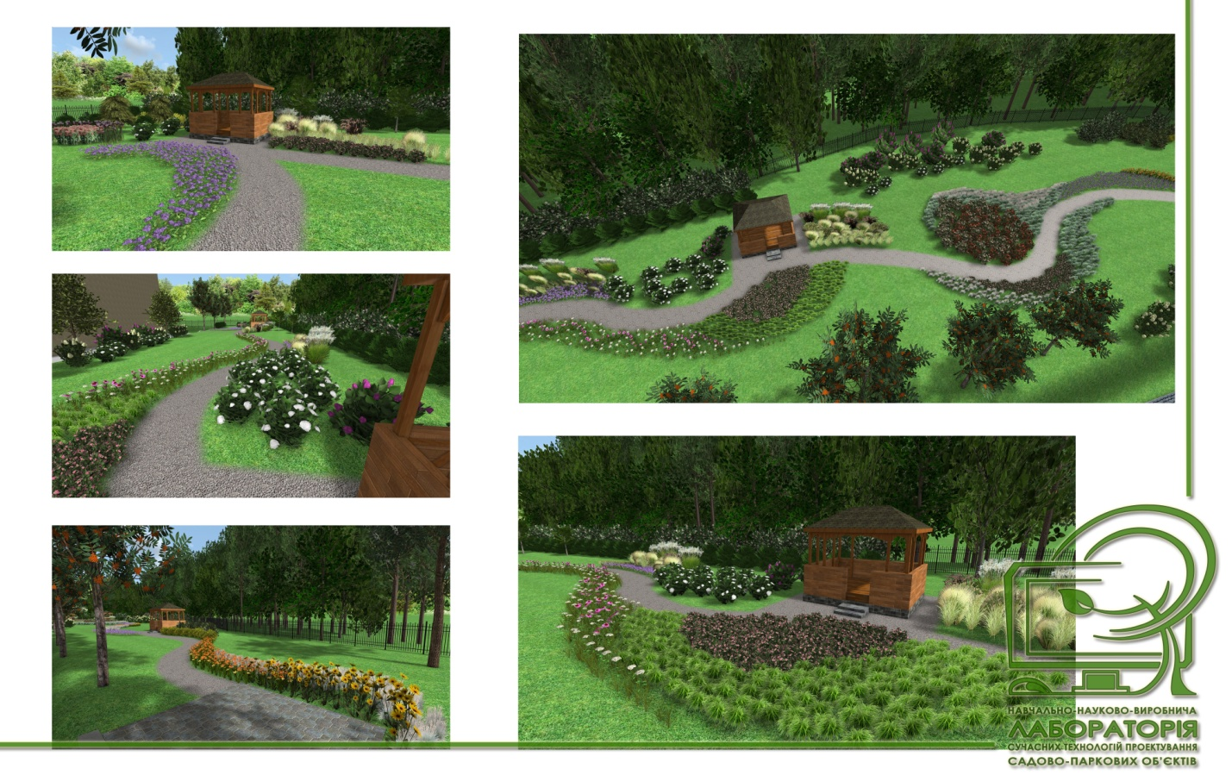
Піднапрям
“Лісове і садово-паркове господарство”
Лабораторія проектування садово-паркових об'єктів
45

Slide 46
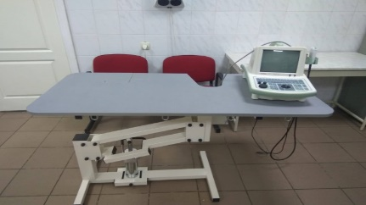
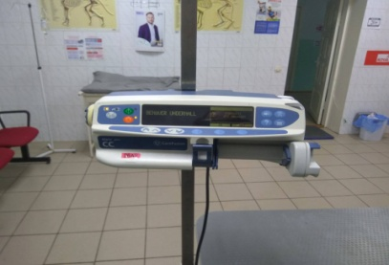







Піднапрям
“Ветеринарна медицина”
46

Slide 47










Центри колективного користування науковим обладнанням
83 центри
(2004-2010)
8 центрів
(2018) + 6 нові (2019)
47

Slide 48
Центри колективного користування науковим обладнанням (2018)
ЦККНО «Інноваційна геоенергетика», НТУ «Дніпровська політехніка» http://igee.nmu.org.ua/ua/
ЦККНО «УНІВЕРСИТЕТСЬКИЙ КОНСОРЦІУМ», ДВНЗ «Приазовский державний технічний університет» (осцилографи, вимірювання параметрів електричних мереж та електрообладнання, тепловізори, вимірювання товщин і температури, аналіз якості води і газів) http://events.pstu.edu/centreuc/
ЦККНО «Лабораторія експериментальної та прикладної фізики», Ужгородский національний університет: матеріалознавчі дослідження (комплексне вивчення структурних, електричних, механічних, акустичних та оптичних параметрів кристалічних та аморфних твердих тіл (напівпровідників, фероїків, суперіонних провідників тощо), рідких кристалів та рідин; дослідження композитів, керамік та тонких плівок на їх основі; вивчення взаємозв’язку структурних, електричних та оптичних властивостей; дослідження процесів порядок-безпорядок та релаксаційних процесів в твердих тілах; вивчення впливу відхилення від стехіометрії, а також зовнішніх факторів таких, як температура, різні типи опромінення (лазерне, рентгенівське, електронне) на електричні, механічні, акустичні та оптичні параметри матеріалів різного агрегатного стану https://www.uzhnu.edu.ua/uk/cat/deps-center_coll_use
ЦККНО “Лабораторія матеріалознавства інтерметалічних сполук”, Львівський національний університет імені Івана Франка: скануючий електронний мікроскоп (Tescan VEGA 3 LMU); РФА спектрометр (ElvaXPro); мікротвердометр (NOVOTEST ТС-МКВ); шліфувально-полірувальний верстат (MECATECH 264) http://matersciimc.lnu.edu.ua/
ЦККНО «Лабораторія матеріалознавства геліоенергетичних, сенсорних та наноелектронних систем», Сумський державний університет: виконання робіт, які пов’язані із проведенням матеріалознавчих досліджень методами просвічуючої і растрової електронної мікроскопії, рентгенівського мікроаналізу, рентгенографії, спектрофотометрії, хроматографії та іншими аналітичними методами https://www.sumdu.edu.ua/uk/science/science-info/scientific-infrastructure/research-centers/ccse.html
ЦККНО «Лабораторія біобезпеки, якості харчової продукції та безпеки харчування», Національний університет харчових технологій
ЦККНО «Лабораторія екологічного землеробства та природокористування», Сумський національний аграрний університет
ЦККНО «Лабораторія мікро- і наносистем, новітніх матеріалів і технологій»,Харківський національний університет ім. В.Н.Каразіна
48

Slide 49



Центри колективного користування науковим обладнанням (2019)
ЦККНО “Морська біологія, екологія та біотехнологія”, Одеський національний університет ім. І.І.Мечникова
ЦККНО “Створення та дослідження аерокосмічних обєктів та систем”, НАКУ ім. М.Є.Жуковського “Харківський авіаційний інститут”
ЦККНО “Інноваційні технології в ракетно-космічній галузі”, Дніпровський національний університет ім. Олеся Гончара
ЦККНО “Дослідницький центр лазерних та оптоелектронних технологій”, Харківський національний університет радіоелектроніки
ЦККНО “Агропромисловий комплекс, лісове і садово-паркове господарство, ветеринарна медицина”, НУБіП України
ЦККНО “Центр цифрових технологій в гуманітаристиці”, Національний педагогнічний університет ім. М.П. Драгоманова
49

Slide 50
Структура проекту фундаментального або прикладного дослідження
1. Анотація
2. Проблематика досліджень
3. Стан досліджень проблеми і напряму
4. Мета, основні завдання та їх актуальність
5. Підхід, методи, засоби та особливості досліджень за проектом
6. Очікувані результати виконання проекту та їх наукова новизна
7. Практична цінність для економіки та суспільства
8. Фінансове обґрунтування витрат для виконання проекту
9. Наукометричні показники авторів проекту
10. Науковий доробок та досвід авторів за напрямом проекту
11. Очікувані результати за тематикою проекту
12. Етапи виконання проекту
13. Виконавці проекту
50

Slide 51
Назва проекту – до 15 слів
Фундаментальні:
Методологія оцінювання …
Закономірності впливу (використання) …
Новітні теоретико-адаптивних систем …
Новітня концепція …
Теорія структурно-параметричного синтезу …
Наукові основи формування вимог до …
Наукові основи …
Теоретичні основи моніторингу …
Вивчення поведінки (трансформації) та прогнозування …
Вивчення особливостей прояву…
Теоретичне обґрунтування закономірностей …
Концепція …
Вивчення генетичних ознак … Теоретичні основи …
51

Slide 52
Назва проекту – до 15 слів
Прикладні:
Прикладні рішення створення новітніх моделей …
Розробка методів застосування …
Прикладні рішення комплексного оцінювання …
Обґрунтування параметрів …
Розробка сучасних способів (технологічних рішень) …
Розробка нової технології (способу виробництва) …
Наукове обґрунтування та розробка нових заходів …
Науково-методичне забезпечення розвитку …
Розробити методи удосконалення …
Розробити новітні принципи організації …
Прикладна розробка методу …
Розробити технологічні вимоги …
Розробити фінансово-економічний механізм … у нових …
52

Slide 53
Терміни виконання проекту – до 3 років, розробки – до 2 років
1. Анотація (до 15 рядків) – короткий зміст проекту
Наводиться короткий зміст проекту з використанням таких ключових словосполучень:
Проект прикладного (фундаментального) дослідження спрямований на розробку … та прикладне (теоретичне) обґрунтування …
Акцентовано приділятиметься увага дослідженням…
Значна увага в прикладному (фундаментальному) проекті буде приділена…
Вагомого наукового значення набудуть…
53

Slide 54

Взірець
54

Slide 55
2. Проблематика досліджень
Є проблема … і створена(ний) нами … вирішить цю проблему
Прикладне дослідження проводиться на стику таких наук як …
Практичні результати роботи дадуть поштовх розвитку для цих наук.
Об᾽єкт дослідження…
Предмет дослідження…
3. Стан досліджень проблеми і напряму
Аналіз результатів, отриманих авторами проекту та іншими вченими за даною проблемою, тематикою, об᾽єктом та предметом дослідження, в чому саме полягає внесок згадуваних вчених і чому їх напрацювання потребують продовження, доповнення, вдосконалення (зазначити ПІП)
Аналіз результатів отриманих іншими вітчизняними і закордонними вченими (проаналізувати напрацювання вчених за останні 5 років із посиланнями на конкретні публікації)
Перелік основних публікацій (не більше 10-ти) закордонних і вітчизняних вчених (окрім публікацій у авторів, що наведені у доробку), що містять аналоги та прототипи, є основою для проекту
55

Slide 56

56

Slide 57
В результатах власних досліджень вказати:
Додати наукову школу, основні результати її діяльності
Набутий досвід проведення наукових досліджень матиме вагоме значення для виконання завдань, зазначених даним проектом
Висновок: Аналізуючи результати попередніх досліджень, отриманих вітчизняними та зарубіжними вченими слід зазначити, що заплановані прикладні результати, зокрема… не матимуть аналогів і світі (Україні).
Отже, на думку авторів проекту, очікувані прикладні наукові рішення стануть новими в галузі природокористування та таких суміжних галузей наук, як…
57

Slide 58
4. Мета, основні завдання та їх актуальність
Ідеї та робочі гіпотези проекту
Мета і завдання, на вирішення яких спрямовано проект
Мета повинна вказуватися конкретно, без “що дозволить” … (пояснення)
Пояснення “що дозволить” висвітлити в розділах № 5-7
Мета корелюється з назвою та об’єктом
Завдання вказати чітко по пунктах (для прикладних НДР):
1. Всебічне вивчення патентно-кон’юктурної та прикладної бази закордонного та вітчизняного досвіду… 2. Розробка методів … 3. Створення засобів…
4. Заключним завданням має бути створення прикладної продукції
Уникати теоретичних та наукоємних описів.
Завдання вказати чітко по пунктах (для фундаментальних НДР):
1. Комплексне дослідження… 2. Зарубіжний та вітчизняний досвід… 3.Теоретично обґрунтувати та комплексно дослідити … провести аналіз...
Останній пункт обов’язково написати із мети: концепція
Розробити моделі, методи, підходи, створити методи оцінки…, критерії
Останнє завдання: результат НТП. Уникати теоретичних та наукоємних описів
Завдання мають відповідати етапам роботи (П.12 Етапи виконання проекту)
58

Slide 59

59

Slide 60
Обґрунтування актуальності та\або доцільності виконання завдань, виходячи із:
- стану досліджень проблематики і тематики
- ідей та робочих гіпотез проекту
60

Slide 61
5. Підхід, методи, засоби та особливості досліджень за проектом
Визначення підходу щодо проведення досліджень, обґрунтування його новизни
Нові або оновлені методи та засоби, методика та методологія досліджень, що створюватимуться авторами у ході виконання проекту
Особливості структури та складових проведення досліджень
Автори проекту планують створити …, що дозволить …
Також в проекті необхідно зазначити, що під час виконання проекту автори використовують сучасну матеріально-технічну базу, обладнані лабораторії. Також апробація результатів дослідження буде відбуватися у центрах колективного користування, з використанням обладнання НАН України. Виконавці матимуть доступ до сучасних електронних баз даних.
Результати НДР будуть запропоновані для прикладного практичного використання установами МінАПК, НААН України, іншими установами та організаціями
61

Slide 62
6. Очікувані результати виконання проекту та їх наукова новизна
Докладно представити очікувані результати – попередні описи теорій, концепцій, закономірностей, моделей, інших положень, - що створюватимуться, змінюватимуться та\або доповнюватимуться авторами
Визначити, які з очікуваних результатів можуть бути науково обгрунтованими та доведеними, спиратимуться на закономірності (вказати які саме) природи, а які – корисними методичними і технічними напрацюваннями на основі практичного досвіду
Довести наукову новизну наведених положень на основі їх змістовного порівняння із існуючими аналогами у світовій науці на основі посилань на конкретні публікації (наведені у таблиці 1), довести переваги отримуваного над існуючим
62

Slide 63
7. Практична цінність для економіки та суспільства
Обґрунтувати цінність очікуваних результатів для потреб розвитку країни та світового суспільства. Для прикладного дослідження визначити та обґрунтувати використання очікуваних результатів для конкретної галузі науки та суспільної практики, що досліджується, потреб розвитку соціально-економічної системи України (з можливим підтвердження листами підтримки).
Довести, що задля одержання наведених наукових результатів варто витрачати відповідні кошти державного бюджету, тобто, що соціальний або інший ефект від використання результатів проекту перевищить витрати.
Обґрунтувати цінність очікуваних результатів для світової та вітчизняної науки.
Довести цінність результатів для підготовки фахівців у системі освіти, зокрема вищої кваліфікації, навести ПІБ та тематику магістрантів і докторантів, що будуть брати участь у виконанні проекту з оплатою. При цьому, відокремити використання очікуваних результатів за проектом від науково-методичних завдань, що виконуються викладачами у межах їх основної педагогічної діяльності.
Навести запланований перелік інформаційно-аналітичних матеріалів, рекомендацій, пропозиції інших документів, що можуть бути передані для використання поза межами організації-виконавця.
63

Slide 64
8. Фінансове обґрунтування витрат для виконання проекту
(планово-фінансовий відділ НДЧ, кімн. 220, корп. 3)
8.1 Обсяг витрат на заробітну плату (розрахунок фонду оплати праці за кількістю працівників, залучених до виконання (загальний).
8.2 Обсяг витрат на матеріали, обладнання та інвентар, орієнтовний розрахунок (загальний).
8.3 Обсяг витрат на енергоносії, інші комунальні послуги (загальний).
8.4 Інші витрати (за видами, із обґрунтуванням їх необхідності (загальний).
8.5 Зведений кошторис проекту (загальний).
64

Slide 65
Приклад п.8.1
На період виконання проекту обсяг витрат на оплату праці становить 200,000 тис. грн. Загальна кількість виконавців передбачає 5 осіб (сум.):
головний науковий співробітник – сумісник (0,5 ст.), заробітна плата – 3,019 тис. грн., доплата за вчене звання – 0,755 тис. грн., доплата за науковий ступінь – 0,755 грн., середньомісячна заробітна плата – 4,529 тис. грн., кількість місяців – 5. Фонд заробітної плати – 22,645 тис. грн.
науковий співробітник – сумісник (0,5 ст.), заробітна плата – 2,489 тис. грн., доплата за науковий ступінь – 0,374 тис. грн., доплата за вчене звання – 0,622 середньомісячна заробітна плата – 3,485 тис. грн., кількість місяців – 3. Фонд заробітної плати – 10,455 тис. грн.
…
Витрати за статтею «Нарахування на оплату праці» розраховані з урахуванням єдиного внеску в розмірі 22% відповідно до Закону України № 2464-VI і становлять 44 тис. грн.
65

Slide 66
Приклад п.8.2
На виконання проекту обсяг витрат на матеріали передбачено в обсязі 22,739 тис. грн., з них комплектуючі до комп’ютерної техніки на суму 20,0 тис. грн., в кількості 12 одиниць, на папір для друку формат А4 (10 пач. на суму 1 тис. грн.), канцелярське обладнання – 1,739 тис. грн.
66

Slide 67
КАЛЬКУЛЯЦІЯ кошторисної вартості наукового проекту
Рекомендований розподіл за статтями витрат.
Загальна вартість робіт – 100 %.
Витрати на заробітну плату – 40 % від загальної кошторисної вартості проекту.
Нарахування на оплату праці – 22 % від фонду заробітної плати.
Оплата комунальних послуг та енергоносіїв -2% від загальної вартості.
Накладні витрати – 20 % від загальної вартості.
Матеріали, предмети, малоцінне обладнання – 30 %.
67

Slide 68
9. Наукометричні показники авторів проекту
9.1. Зазначити h-індекс та загальну кількість цитувань наукових публікацій керівника проекту згідно БД Scopus або Web of Science Core Collection (WoS) (Google Scholar для соціо-гуманітарних наук) та веб-адресу його відповідного авторського профілю і Author ID
9.2. Зазначити сумарний h-індекс та загальну кількість цитувань наукових публікацій 5-ти основних авторів проекту (крім керівника) згідно БД Scopus або WoS (Google Scholar для соціо-гуманітарних наук) та веб-адреси їх відповідних авторських профілів і Authors ID.
68

Slide 69
10. Науковий доробок та досвід авторів за напрямом проекту
10.1. Перелік статей у журналах, що входять до науково-метричних баз даних WoS та/або Scopus з індексом SNIP ≥ 0,4 (Source Normalized Impact Рer Paper) (або для соціо-гуманітарних наук з індексом SNIP > 0).
10.2. Статті, що входять до науково-метричних баз даних WoS або Scopus, які не ввійшли до п.10.1 (або Index Сореrnicus для соціо-гуманітарних наук) та патенти України або інших країн на винахід або промисловий зразок
10.3. Опубліковані за темою проекту статті у журналах, що входять до переліку фахових видань України та мають ISSN, статті у закордонних журналах, що не увійшли до пп.10.1-10.2, а також англомовні тези доповідей у матеріалах міжнародних конференцій, що індексуються науково-метричними базами даних WoS або Scopus (або Index Сореrnicus для соціо-гуманітарних наук) та охоронні документи на об’єкти права інтелектуальної власності, які не увійшли до п. 10.2.
69

Slide 70
Українські наукові видання, визнані секцією 23 «Наукові проблеми сільського, лісового і садово-паркового господарства, ветеринарії» провідними
(протокол від 21 жовтня 2016 р.)
Вісник аграрної науки
Біоресурси і природокористування (НУБіП)
Вісник Дніпропетровського державного аграрно-економічного університету
Науковий вісник Національного лісотехнічного університету
Рибогосподарська наука України
70

Slide 71

Source Normalized Impact Рer Paper- SNIP журналу
http://www.journalindicators.com/indicators
71

Slide 72
10.4. Монографії за напрямом проекту, що опубліковані у закордонних виданнях офіційними мовами Європейського Союзу
10.5. Розділи монографій за напрямом проекту, що опубліковані у закордонних виданнях офіційними мовами Європейського Союзу (від 3 друкованих аркушів).
10.6. Монографії за напрямом проекту, що опубліковані мовами, які не відносяться до мов Європейського Союзу
10.7. Захищено авторами проекту дисертацій кандидата наук (доктора філософії) та доктора наук
72

Slide 73
10.8. Індивідуальні гранти (стипендії), наукові стажування за кордоном, що фінансувалися за рахунок Державного бюджету України та/або закордонними організаціями (сумарна кількість місяців для керівника та 5 авторів проекту)
10.9. Кількість загальноуніверситетських наукових грантів (окрім тих, що зазначено у п. 10.8), за якими працювали автори проекту, що фінансувались закордонними організаціями (кількість грантів з відповідним посиланням на сайт чи на лист від грантодавця).
10.10. Авторами проекту виконано госпдоговірної та грантової тематики на суму (тис. грн.) (з відповідним підтвердженням довідкою з бухгалтерії ВНЗ(НУ)) у рамках заявленого наукового напряму
73

Slide 74
11. Очікувані результати
Будуть опубліковані за темою проекту статті у журналах, що входять до науково-метричних баз даних WoS та/або Scopus з індексом SNIP ≥ 0,4 (Source Normalized Impact Рer Paper) (для соціо-гуманітарних наук з індексом SNIP > 0).
Будуть опубліковані за темою проекту статті у журналах, що входять до переліку фахових видань України та мають ISSN, статті у закордонних журналах, що не увійшли до пп.10.1-10.2, а також англомовні тези доповідей у матеріалах міжнародних конференцій, що індексуються науково-метричними базами даних WoS або Scopus (Index Сореrnicus для соціо-гуманітарних наук) та охоронні документи на об’єкти права інтелектуальної власності
Монографії за темою проекту, що будуть опубліковані у закордонних виданнях офіційними мовами Європейського Союзу (друкованих аркушів)
Розділи монографій за темою проекту, що будуть опубліковані у закордонних виданнях офіційними мовами Європейського Союзу (друкованих аркушів).
Монографії за темою проекту, що будуть опубліковані мовами, які не відносяться до мов Європейського Союзу (друкованих аркушів)
Буде впроваджено наукові або науково-практичні результати проекту шляхом укладання господарчих договорів, продажу ліцензій, грантових угод поза межами організації-виконавця
Буде захищено дисертації кандидата наук (доктора філософії) та доктора наук виконавцями за темою проекту
Бажано заповнити всі показники, не залишати 0.
Результати мають корелювати з існуючим доробком колективу.
74

Slide 75
12. Етапи виконання проекту
Вказати назву та зміст етапу
Очікувані результати етапу (зазначити конкретні наукові результати)
Звітна документація (значити кількість запланованих публікацій, захистів магістерських, кандидатських та докторських дисертацій, отримання охоронних документів на об’єкти права інтелектуальної власності).
Завдання один до одного мають бути однаковими з пунктом 4.2
В кінці (останній етап) в звітній документації має бути те, що зазначили в меті (пункт 4.2) та відповідати назві розробки
75

Slide 76

13. Виконавці проекту
(з оплатою в межах запиту)
Вказати кількість докторів наук, кандидатів наук, молодих вчених до 35 років, наукових працівників без ступеня, інженерно-технічні кадри, допоміжний персонал, докторанти, аспіранти, студенти.
До складу основних виконавців (авторів) проекту може входити за необхідності не більше 30 % (2 особи) дослідників, що працюють за основним місцем роботи в інших організаціях (з відповідним обґрунтуванням необхідності їх залучення до виконання проекту або досвідом попередньої співпраці – спільні проекти, публікації).
До запиту додається письмова згода основних виконавців (авторів) проекту щодо участі в ньому.
76

Slide 77

77

Slide 78

78

Slide 79

Дякую за увагу!
Начальник НДЧ - корп. 3, кімн. 216, otchenashko@nubip.edu.ua
Науково-організаційний відділ НДЧ – корп. 3, кімн. 215
Планово-фінансовий відділ НДЧ – корп. 3, кімн. 220
Відділ науково-технічної інформації НДЧ – корп. 3, кімн. 221
Відділ патентно-ліцензійної, винахідницької та раціоналізаторської роботи НДЧ – корп. 3, кімн. 402

